Slide 1
Aplicaciones de los LLMs

Slide 2
Sumario
Introducción
Tareas de texto
Tareas multimodales

Slide 3
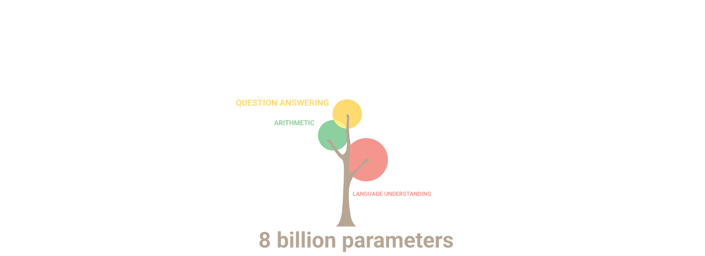
Introducción
Los LLMs han demostrado ser capaces de realizar tareas en las que no habían sido entrenados

Slide 4

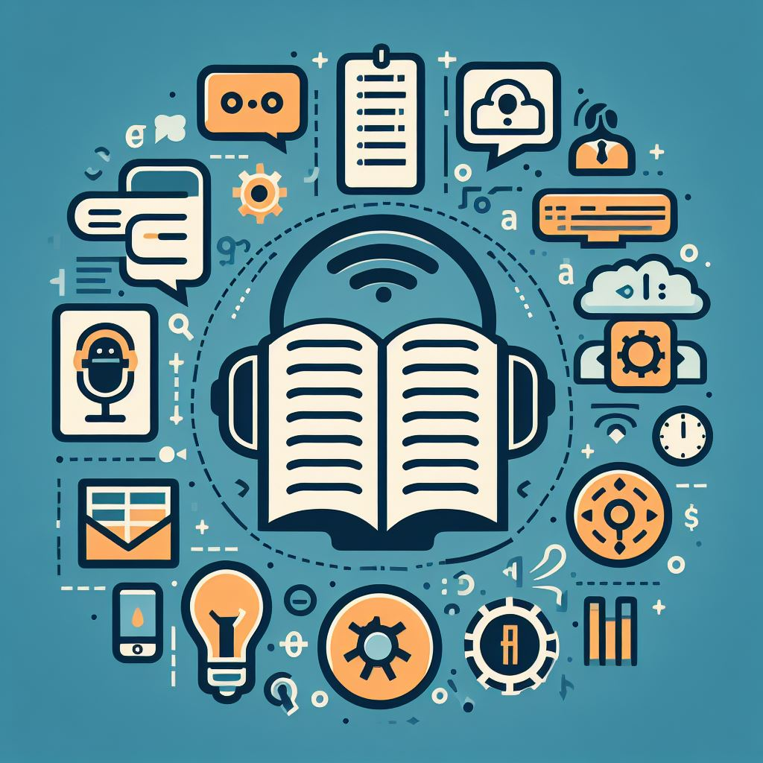
Introducción
Tareas de texto
Tareas multimodales

Slide 5
Tareas de texto
Traducción
Asistentes virtuales
Generación de código
Buscadores inteligentes
Etc.

Slide 6
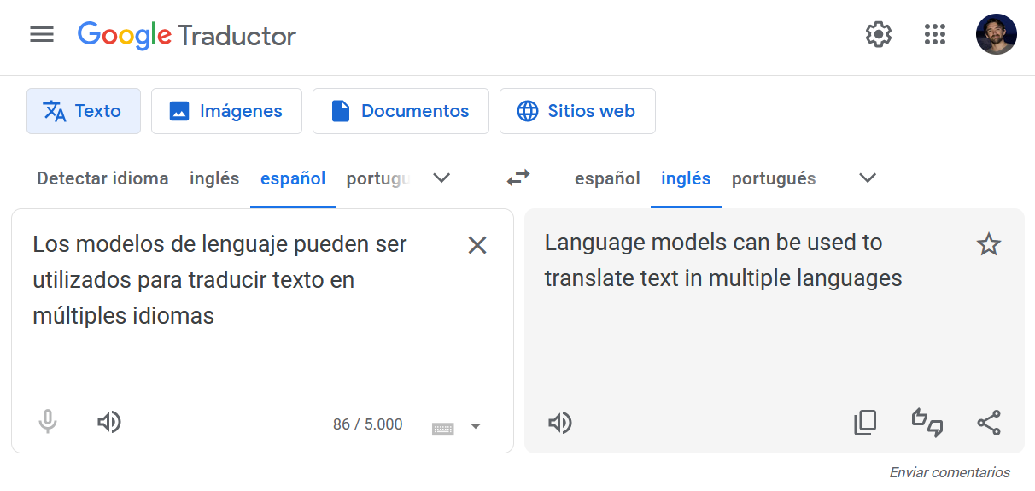
Traducción #1
Google Translate es un ejemplo de LLM específico para traducción

Slide 7
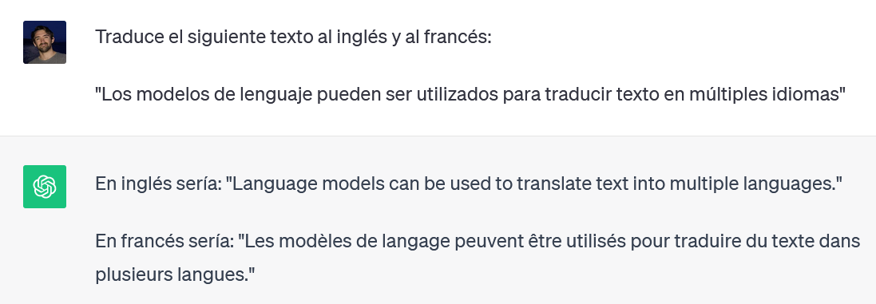
Traducción #2
Chat-GPT es un ejemplo de LLM general que puede traducir textos

Slide 8
Traducción

Slide 9
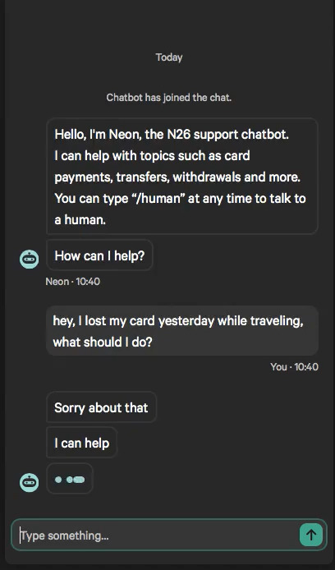
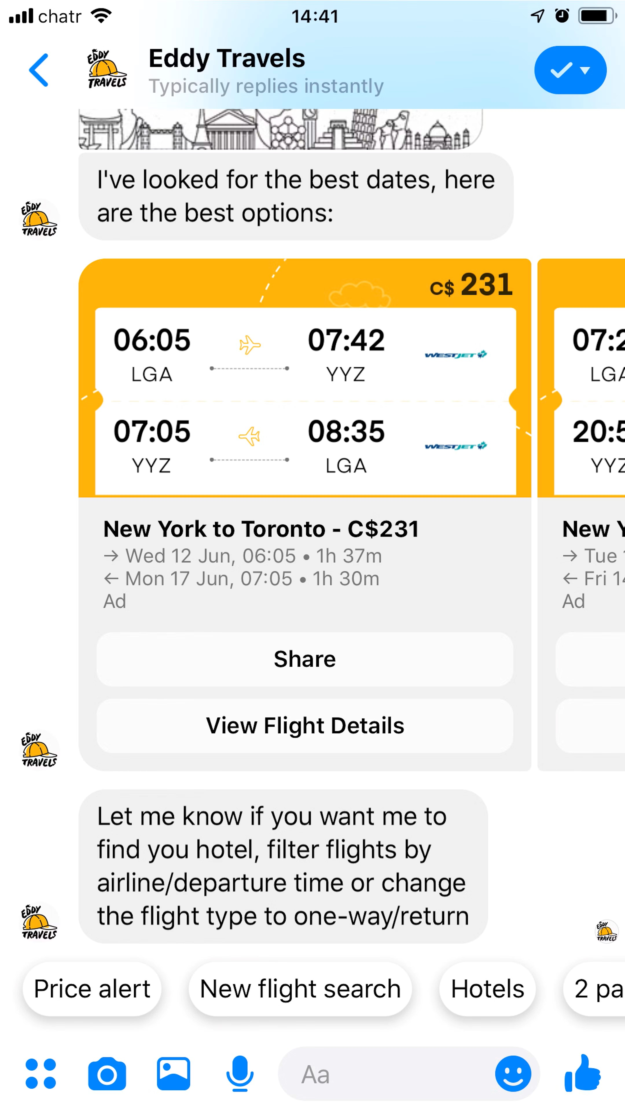

Asistentes virtuales
Banca
Viajes
Día a día

Slide 10
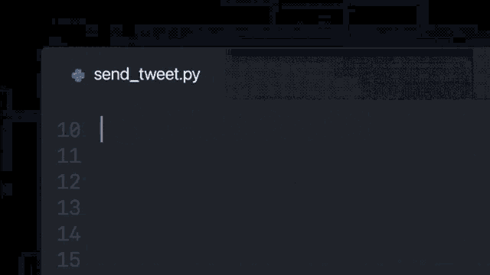
Generación de código #1
GitHub Copilot es un ejemplo de LLM específico para la generación de código

Slide 11
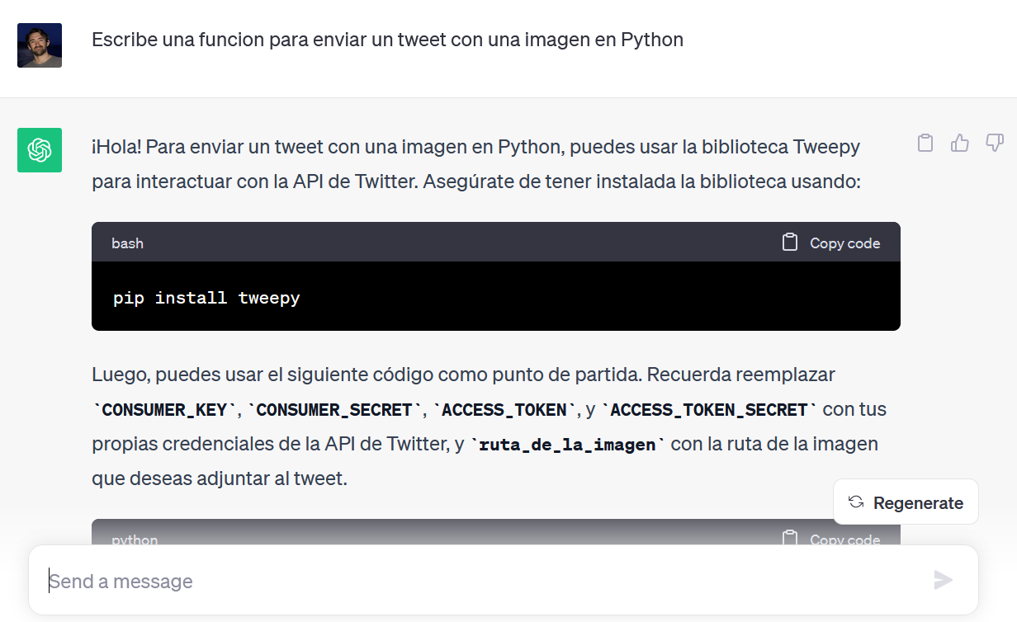
Generación de código #2
Chat-GPT es un modelo general que puede generar código

Slide 12
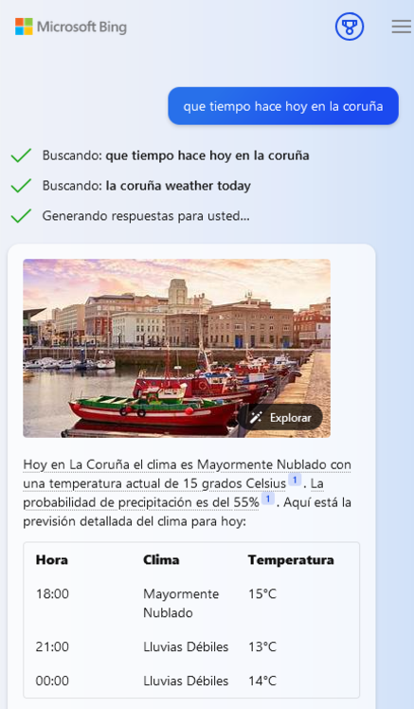
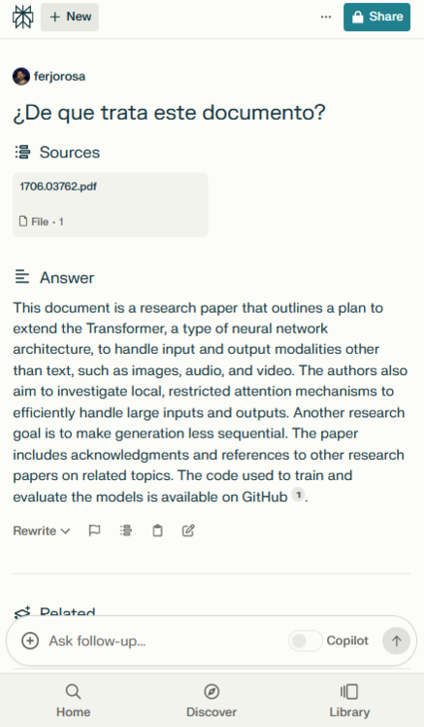
Buscadores inteligentes
Web
Documentos

Slide 13






LLMs generativos de texto
T5 (Raffel et al, 2019)
GPT-2 (Radford et al., 2019)
GPT-3 (Brown et al., 2020)
PaLM (Chowdhery et al., 2022)
Falcon (OpenAI, 2023)
LLaMA (Touvron et al., 2023)
MISTRAL-7B (Jiang et al., 2023)
Zephyr-7B (Tunstall et al., 2023)

Slide 14
Tareas multimodales
Razonamiento sobre imágenes
Generación de imágenes
Generación de vídeos
Manejo de robots
Etc.

Slide 15
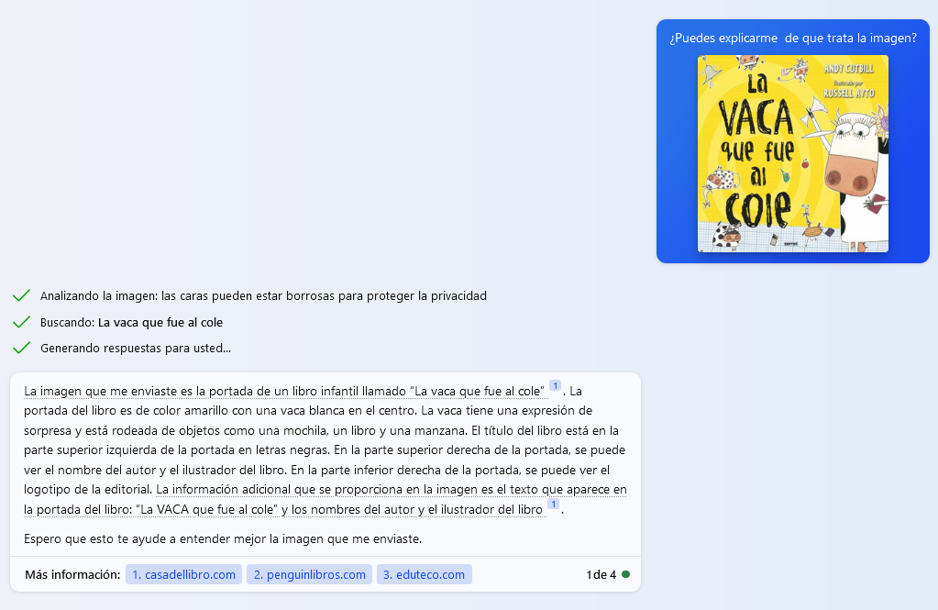
Razonamiento sobre imágenes

Slide 16
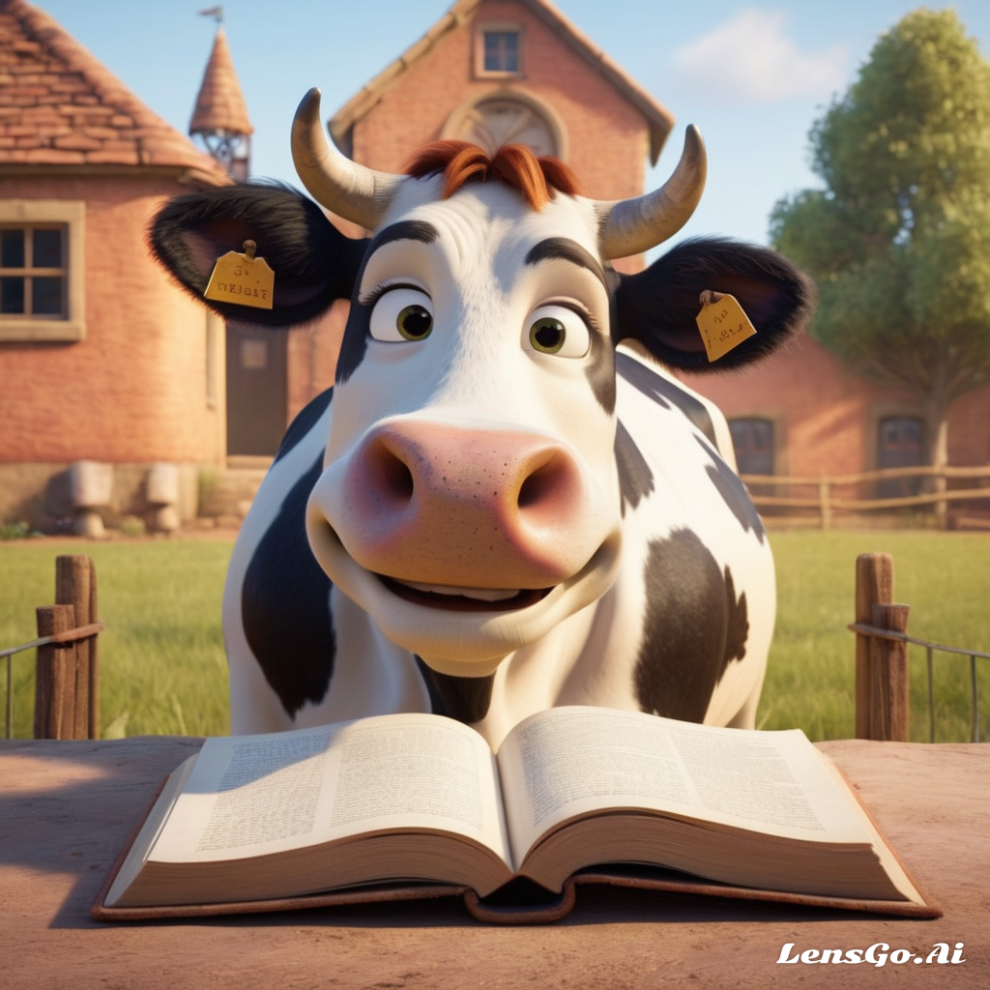
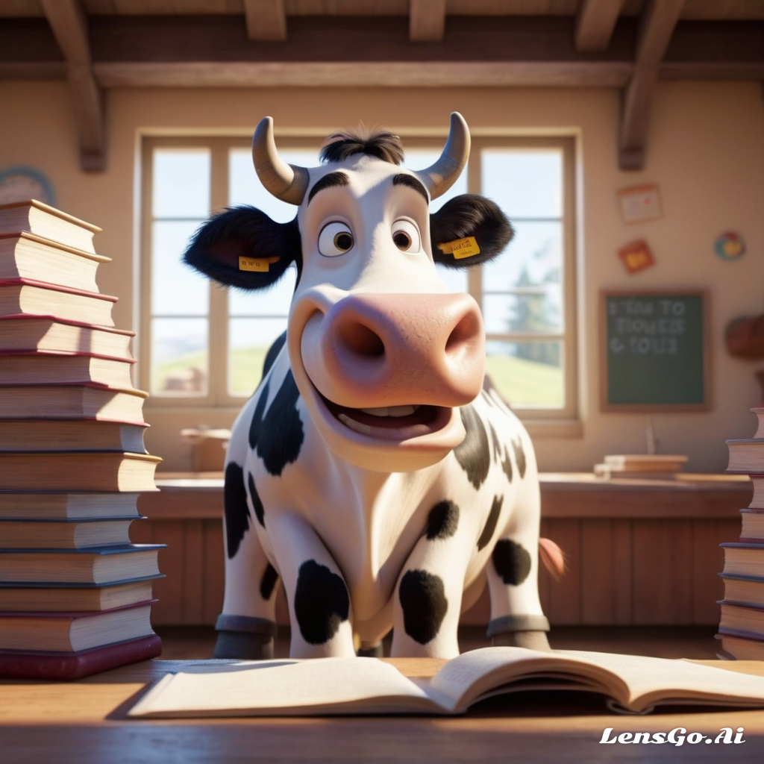
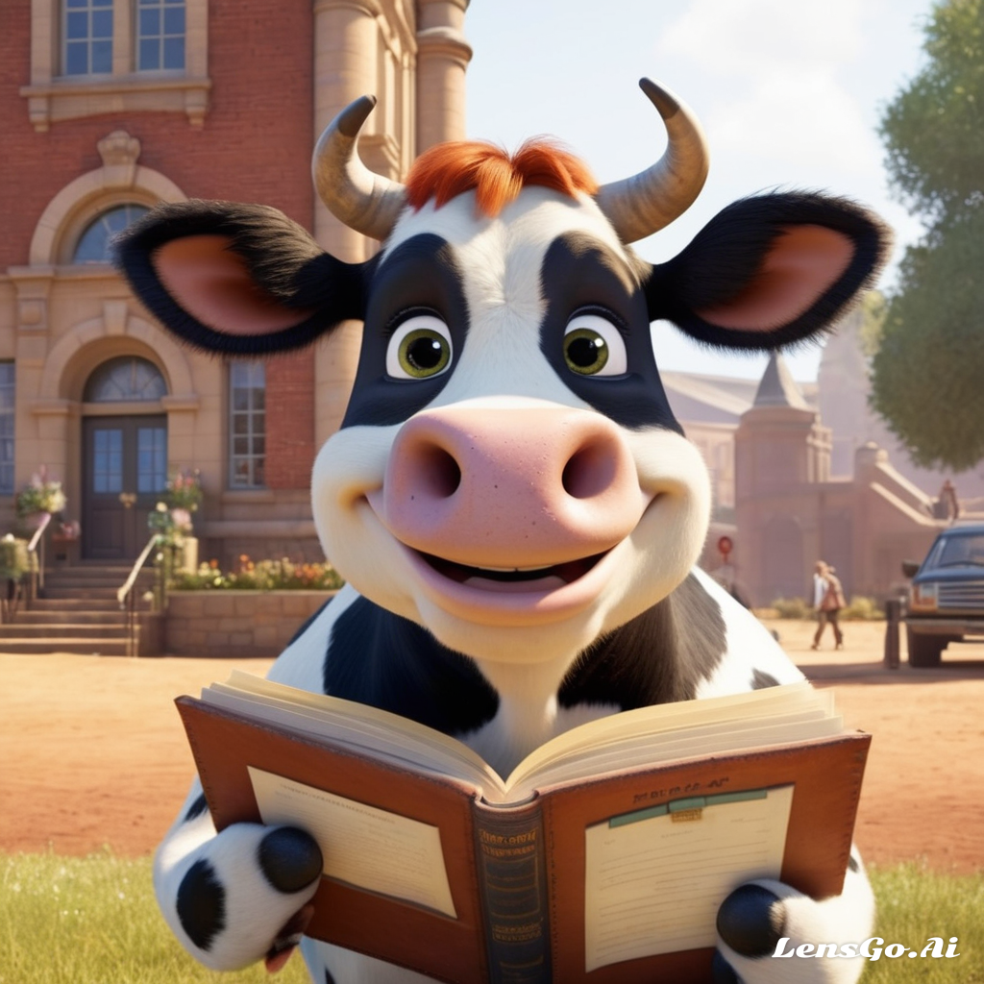
Generación de imágenes
“Genera una imagen de una vaca que sabe leer y va al colegio”

Slide 17
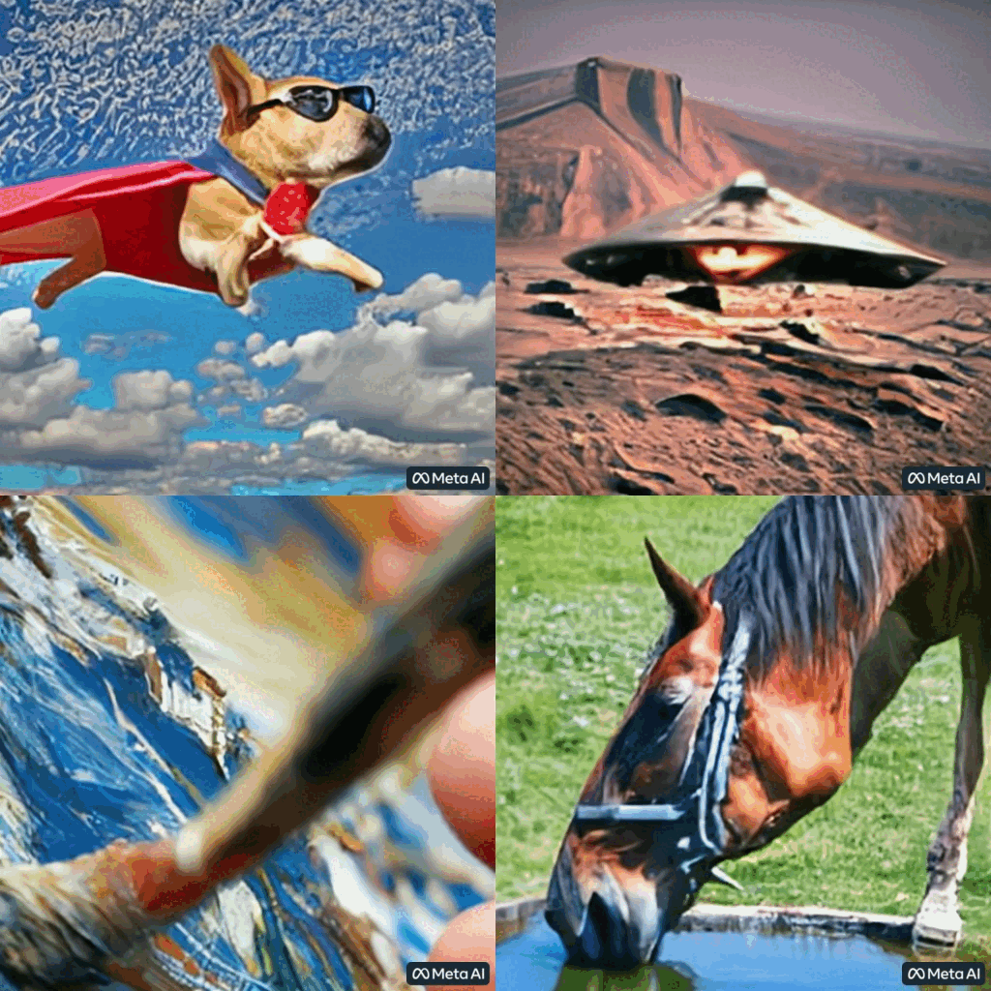
Generación de vídeos
“A dog wearing a superhero cape flying through the sky”
“A spaceship landing on Mars”
“An artista’s brush paiting on a canvas close up, highly detailed”
“A horse drinking water”

Slide 18
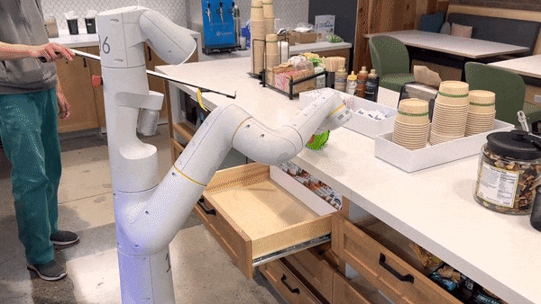
Manejo de robots
PaLM-E: “Traéme las patatas fritas que están en el cajón”

Slide 19

LLMs generativos multimodales
Texto + Imagen
DALL-E (Ramesh et al., 2021-2022; Betker et al., 2023)
Flamingo (Alayrac et al., 2022)
GPT-4 (OpenAI, 2023)
Texto + Video
Make-A-Video (Singer et al., 2022)
Texto + Audio
TANGO (Ghosal et al., 2023)
SeamlessM4T (Barrault et al., 2023)
Texto + Imagen + Video + Audio
ImageBind (Girdhar et al., 2023)
Robots
PaLM-E (Driess et al., 2023)

Slide 20
Aplicaciones de los LLMs

